Slide 1
МБОУ «Зуйская средняя школа №1 им. А.А. Вильямсона» Белогорского района Республики Крым
Безопасность на каникулах
Педагог Шабрат Олег Васильевич

Slide 2
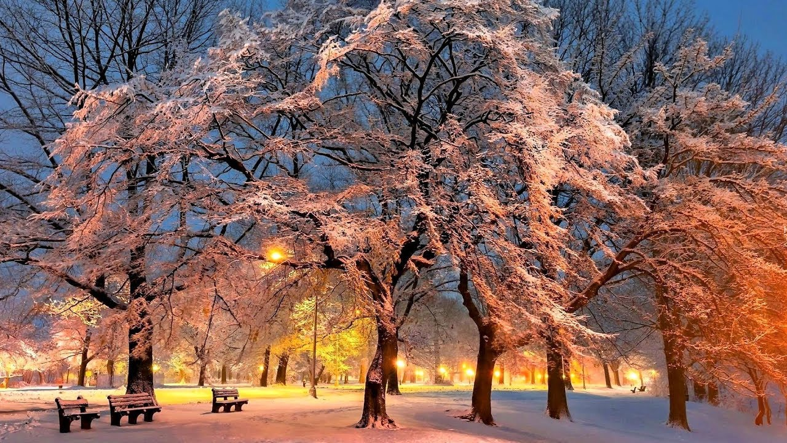
Введение
В данной презентации мне хотелось бы рассказать о технике безопасности именно в зимний период, так как считаю, что это наиболее опасный сезон года. Нужно быть максимально осторожным и сконцентрированным.
Природные условия наносят особый вред, а именно:
День становится короче. Темнеет быстро и рано
Снегопад ухудшает обзор
Гололёд
Мороз
5. Большое скопление людей на Рождественские праздники

Slide 3
Общие правила техники безопасности
1. Необходимо быть осторожным на проезжей части. Удостоверьтесь, что водитель вас видит. Рекомендую носить одежду с светоотражающими частями
2. Прежде чем идти в лес или к озеру сообщите близким
3. Не разжигать костер в лесном массиве или в селе
4. Быть осторожным на льду. При недостаточной толщине (до 15 см) лучше не выходить на лёд.
5. Не выходите на улицу при очень низкой температуре во избежание обморожения
6.Аккуратно пользоваться пиротехникой
7.Нельзя гладить и тем более дразнить животных

Slide 4
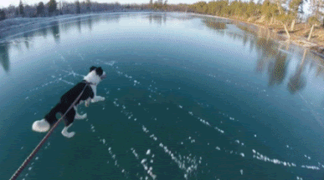
Инструкция по безопасному поведению на льду
1. Лед зеленоватого оттенка, толщиной 7см выдерживает только одного человека.
2. Непрочный лёд около стоков вод (с фабрик, заводов).
3. Ненадёжный тонкий лёд в местах, где бьют ключи, быстрое течение или там, где впадают ручья в реку.
4. Нельзя проверять прочность льда ударом ноги.
5. При переходе водоёма группой нужно соблюдать расстояние 5 - 6 метров друг от друга.
6. Замёрзжий водоём лучше переезжать на лыжах, при этом крепление лыж расстегните, чтобы при необходимости быстро их сбросить; лыжные палки держите в руках, не накидывая петли на кисти рук, чтобы в случае опасности сразу их отбросить.
7.Если есть рюкзак, наденьте его на одно плечо

Slide 5
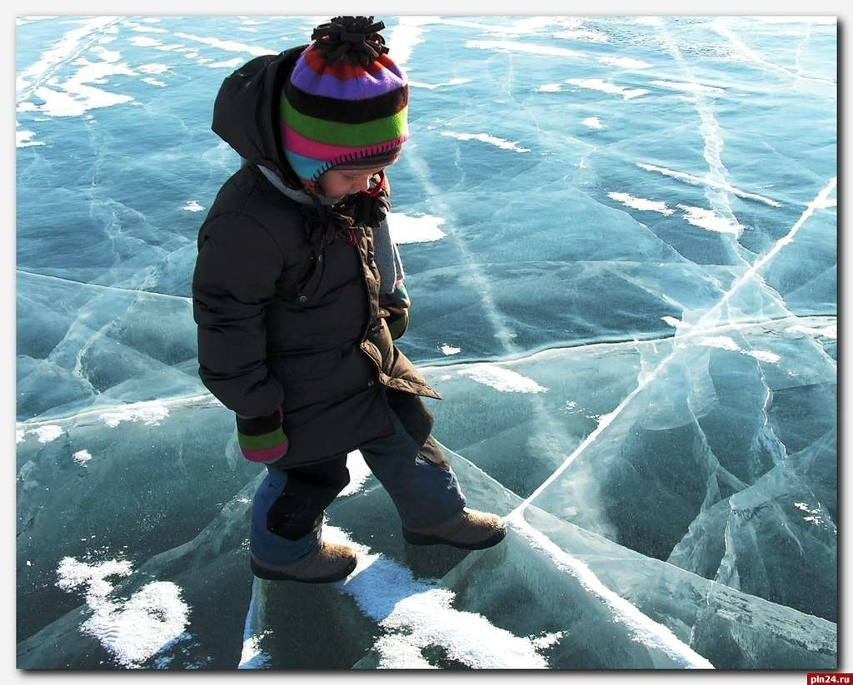
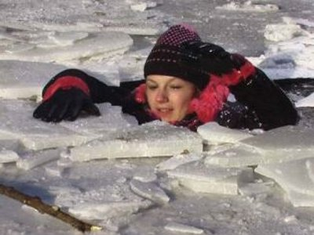
Но что же делать, если ты провалился под лёд?

Slide 6
1. Необходимо широко раскинуть руки по кромкам льда, удержаться от погружения головой.
2. Не паникуйте, старайтесь без резких движений выбираться на лёд, наползая грудью и поочередно вытаскивая на поверхность ноги.
3. Выбравшись из пролома, нужно откатиться и ползти в сторону, обратную направлению течения.
4. Добравшись до берега, идите быстро домой, примите горячий душ, наденьте сухую одежу и выпейте чай.

Slide 7
Первая помощь при переохлаждении и обморожении
Доставить пострадавшего в комнату и постараться согреть. Лучше всего это сделать с помощью ванны, температура воды в которой должна быть 30-40 градусов ( в случае обморожения конечностей, сначала опускают их в воду с температурой 20 градусов и за 20-30 минут доводят температуру воды до 40 градусов
После согревания, следует высушить тело, одеть человека в сухую тёплую одежду и положить его в постель, укрыв тёплым одеялом.
Дать тёплый сладкий напиток или накормить пищей с высоким содержанием сахара

Slide 8
При обморожении НЕЛЬЗЯ:
Растирать обмороженные участки тела снегом
Помещать обмороженные конечности сразу в тёплую воду или обкладывать тёплыми грелками
Смазывать кожу маслами
Давать большие дозы алкоголя

Slide 9
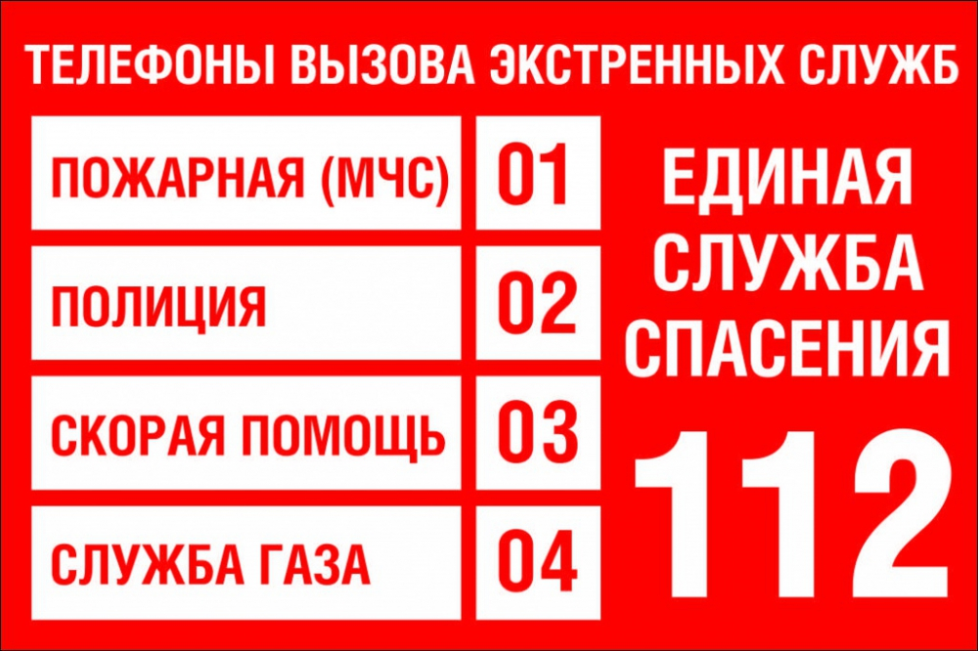
В черезвычайных ситуациях обращайтесь по эти номерам

Slide 10
Правила безопасности во время новогодних праздников
Во время новогодних праздников, помимо обычных правил пожарной безопасности, следует соблюдать еще несколько простых правил для спокойного и счастливого отдыха:
Не обкладывайте подставку ёлки ватой
Не украшайте ёлку матерчатыми и пластмассовыми игрушками
Освещать ёлку следует только гирляндами промышленного производства
Проверьте цельность гирлянды перед использованием
В помещении не разрешается зажигать бенгальские огни, применять хлопушки и восковые свечи. Помните, открытый огонь всегда опасен!

Slide 11
Правила пользования пиротехникой (продажа разрешается с 15 лет)
1. Самое важное – не стоит пользоваться пиротехникой, если вы не понимаете, как с ней работать, а инструкция не прилагается или она написана на непонятном вам языке
2. Нельзя ремонтировать или вторично использовать не сработавшую пиротехнику
3. Категорически запрещается пользоваться самодельной пиротехникой
А также запрещено:
4. Устраивать «салюты» ближе 30 м от жилых домов и легковоспламеняющихся предметов, под низкими навесами и кронами деревьев.
5. Носить пиротехнику в карманах
6. Держать фитиль во время зажигания возле лица
7. Использовать пиротехнику на сильном ветру
8. Кидать петарды под ноги

Slide 12
Закрепим знания, просмотром познавательного мультфильма

Slide 13
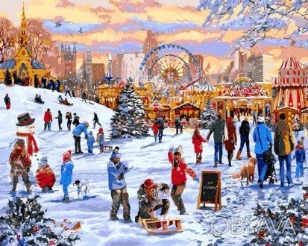
Новый год, Рождество – всеми любимые праздники. Как правило, люди устраивают гуляния и посещают общественные места. Это также может привести к неожиданным и опасным ситуациям.

Slide 14
Давай те разберем правила поведения в такой среде:
Если вы приехали на новогоднее представление с родителями, то не в коем случае не отходите от них далеко, так как при большом скоплении людей легко потеряться
В местах проведений массовых гуляний старайтесь держать дальше от толпы во избежание получения травм
Не вступать в драки и держаться подальше от конфликтный ситуаций
Следует подчиняться законным предупреждениям и требованиям администрации, полиции и иных лиц
Нужно вести себя уважительно по отношению к участникам массовых мероприятий, обслуживающему персоналу, должностным лицам ответственным за поддержание поддержания общественного порядка и безопасности при проведении массовых мероприятий
Осуществлять организованный выход из помещений и сооружений по окончании мероприятий
При получении информации об эвакуации действовать согласно указаниям администрации и сотрудников правоохранительных органов.

